Slide 1
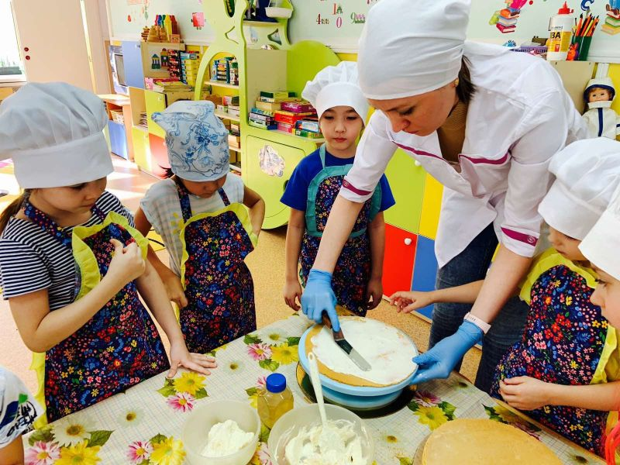
Реализация проекта
«ВСЕ ПРОФЕССИИ ВАЖНЫ»
Тип проекта: познавательно-творческий
Участники проекта: дети 5-6 лет, родители, педагоги группы.
Срок реализации проекта: 1 учебный год (сентябрь – май).
Виды деятельности: игровая, трудовая, познавательная, продуктивная
Формы работы: беседы, экскурсии, встречи с представителями профессий, творческие мастерские.
Продукты проекта: тематический альбом «Профессии людей», медиатека обучающих видео роликов, презентаций, организация работы творческой мастерской «Изготовление атрибутов для разных профессий».
Цель проекта: обобщение знаний и представлений детей о профессиях в методом «погружения» в реальные практические ситуации
Задачи проекта:
1.Расширять представления детей о многообразии профессий.
2.Формировать реалистические представления о труде людей.
3.Помочь понять детям, о важности, необходимости каждой профессии;
4.Развивать связную речь детей и коммуникативные навыки.

Slide 2
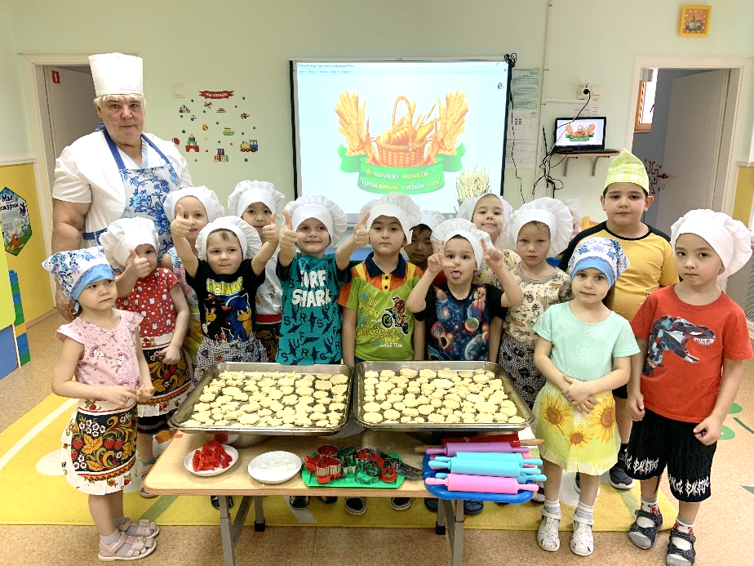
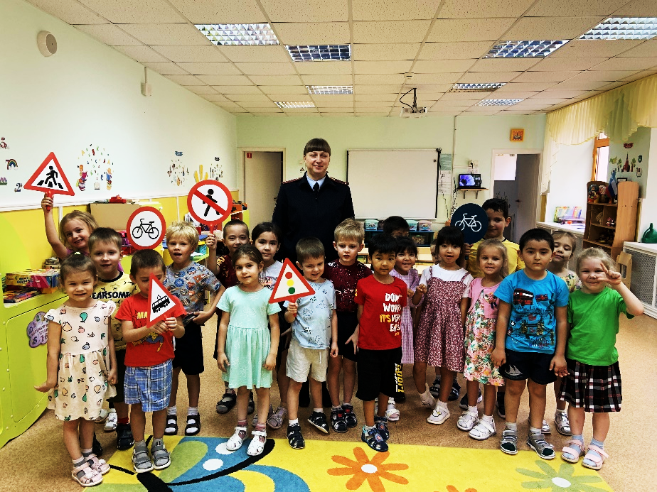
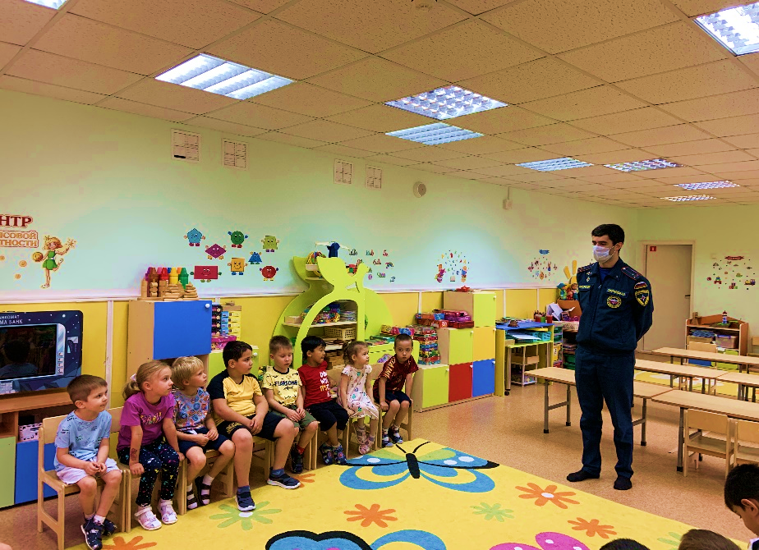
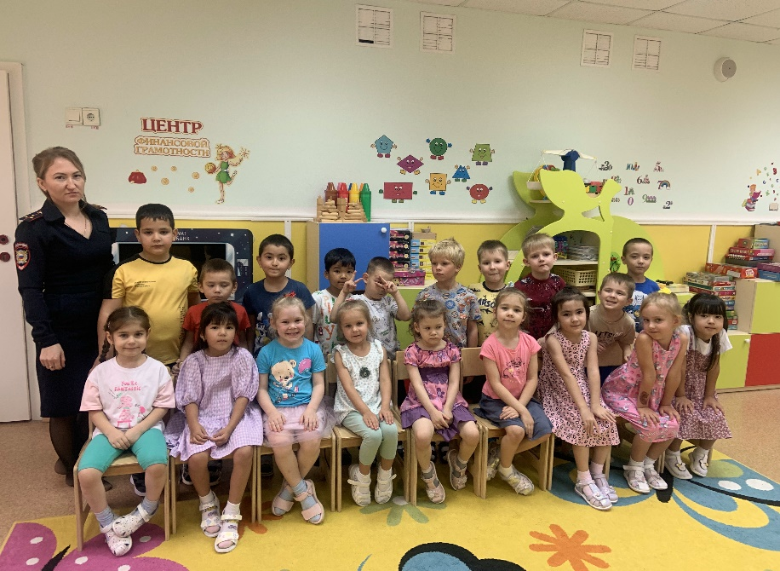
Реализация проекта
«ВСЕ ПРОФЕССИИ ВАЖНЫ»

Slide 3
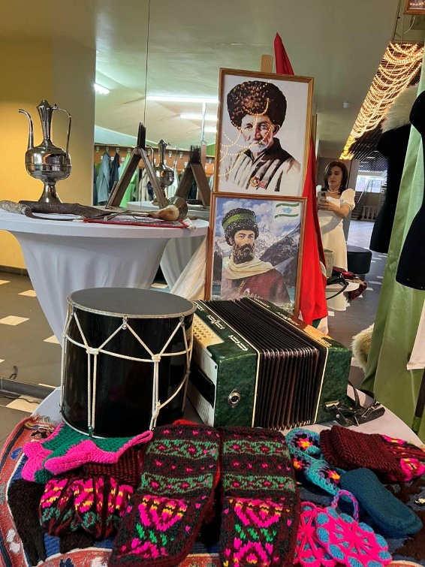
Реализация проекта
«ЛЕЗГИНСКИЙ ДЛЯ ДОШКОЛЯТ»
Тип проекта: информационно-творческий
Участники проекта: дети 5-6 лет, родители, педагоги группы.
Срок реализации проекта: 1 учебный год (сентябрь – май).
Формы работы: коммуникативная, игровая, познавательная, продуктивная.
Продукты проекта: тематический альбом «Культура лезгинского народа», медиатека обучающих видео роликов, презентаций, организация работы мини-музея «История лезгин».
Цель проекта: Вовлечение детей в сохранение национальных лезгинских традиций, семейных ценностей и родного языка
Задачи проекта:
Организация и проведение занятий с детьми от 5-ти лет по изучению лезгинского языка
Организация и проведение мероприятий, направленных на преемственность национальных традиций и семейных ценностей
Организация и проведение занятий по изучению и развитию культурных ценностей (песни, стихи, танцы)
Информационное продвижение результатов проекта и популяризация семейных ценностей

Slide 4
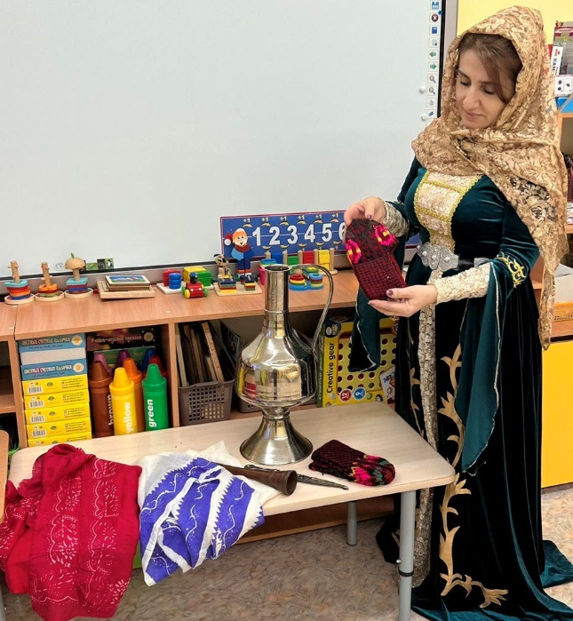
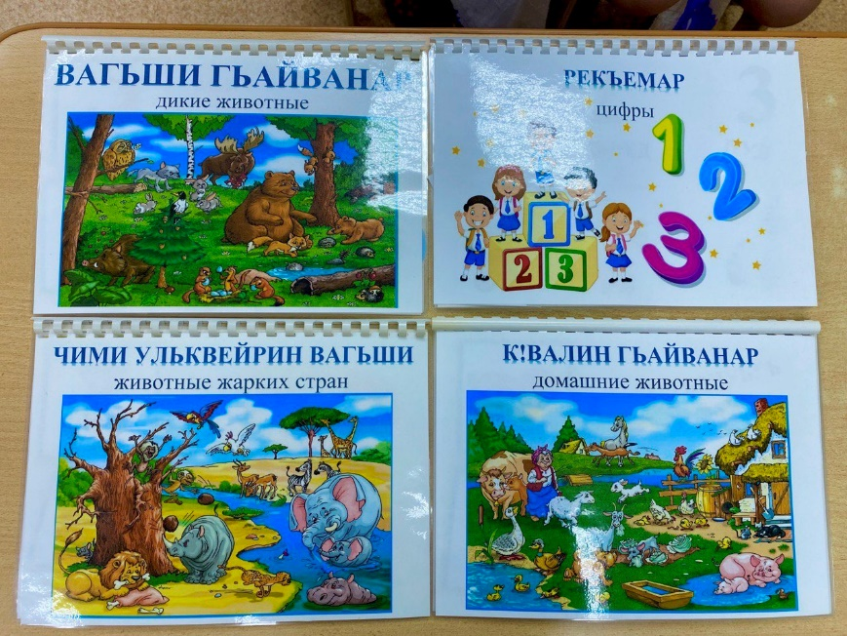
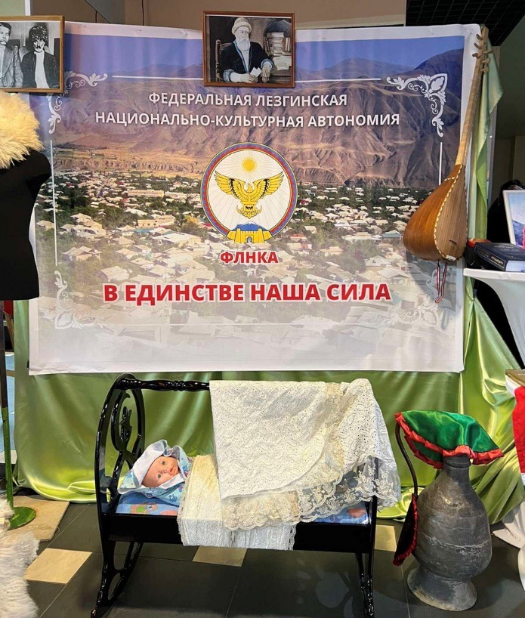
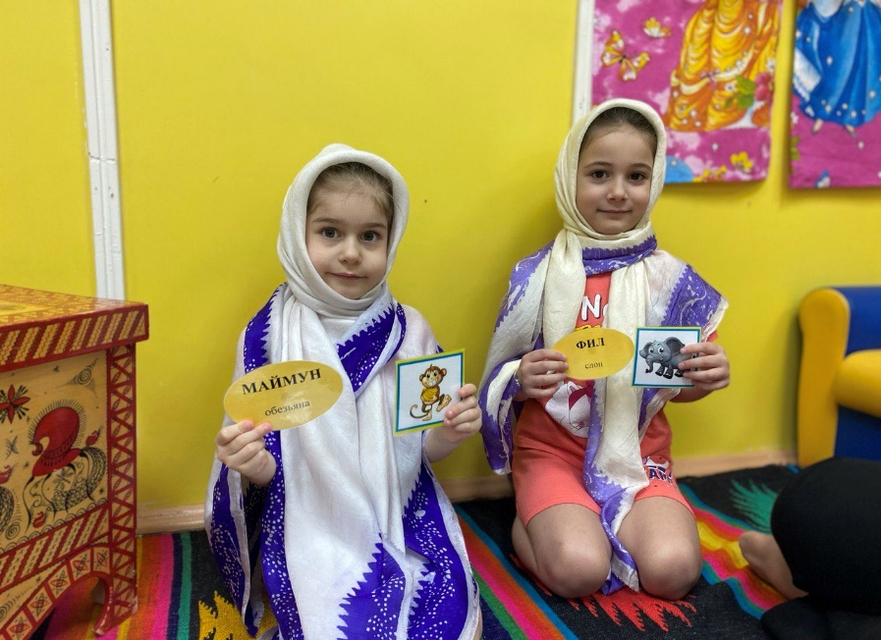
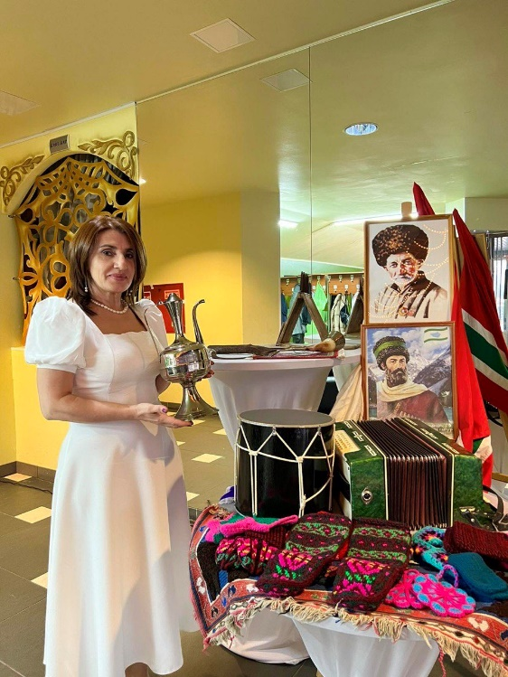
Реализация проекта
«ЛЕЗГИНСКИЙ ДЛЯ ДОШКОЛЯТ»

Slide 5
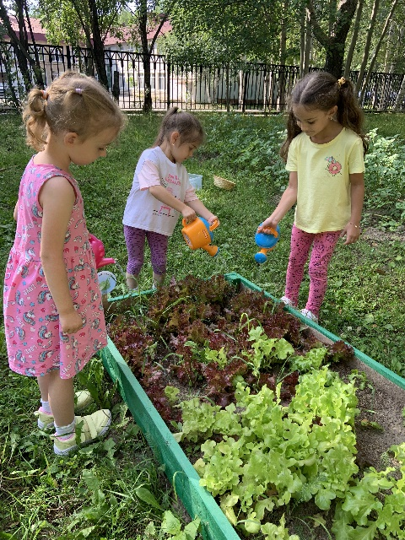
Реализация проекта
«ЭКОСКАЗКА»
Тип проекта: информационно-творческий
Участники проекта: дети 5-6 лет, родители, педагоги группы.
Срок реализации проекта: 1 учебный год (сентябрь – май).
Формы работы: коммуникативная, игровая, познавательная, продуктивная.
Продукты проекта: тематический альбом «Культура лезгинского народа», медиатека обучающих видео роликов, презентаций, организация работы мини-музея «История лезгин».
Цель проекта: организовать познавательно-исследовательскую, трудовую и продуктивную деятельность детей по выращиванию и уходу за растениями в ДОУ (в уголке природы, на участке детского сада, в теплице).
Задачи проекта:
1. Образовательные: дать детям элементарные знания и представления о растениях и растениеводстве; познакомить детей с разными профессиями людей, которые помогают их выращивать (биологи, агрономы, цветоводы, садоводы и др.)
2. Развивающие: развивать познавательный интерес к миру природы и выращиванию растений (создание необходимых условий, выращивание и уход за растениями);
3. Воспитательные: формировать основы экологической культуры; воспитывать бережное и заботливое отношение к миру природы; вовлекать родителей (законных представителей) в образовательный процесс ДОУ и экологическую проектную деятельность по выращиванию растений.

Slide 6
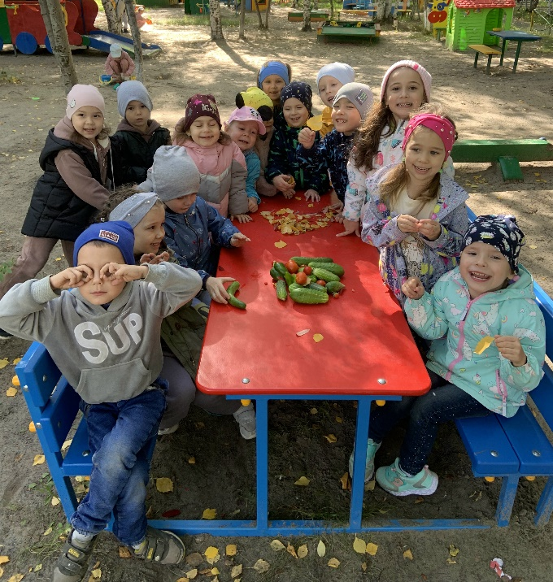
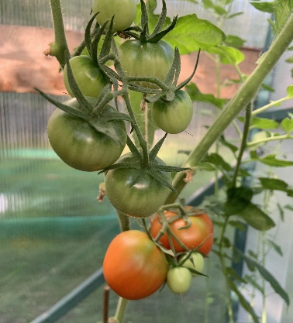
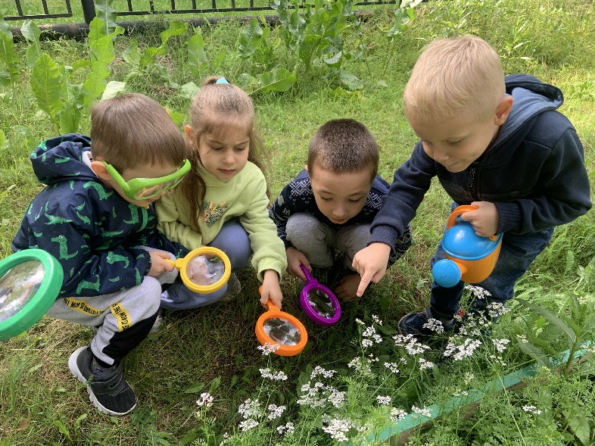
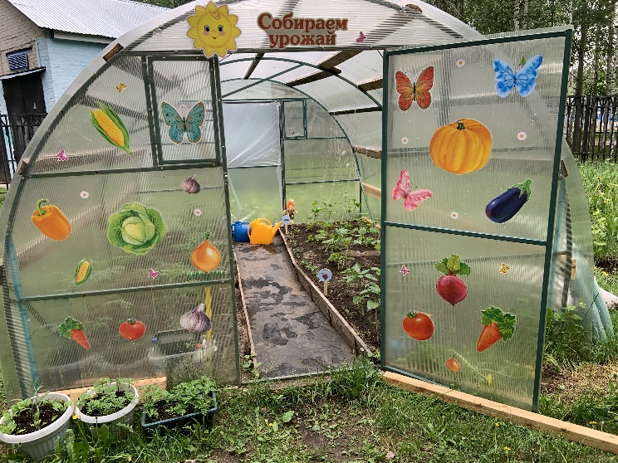
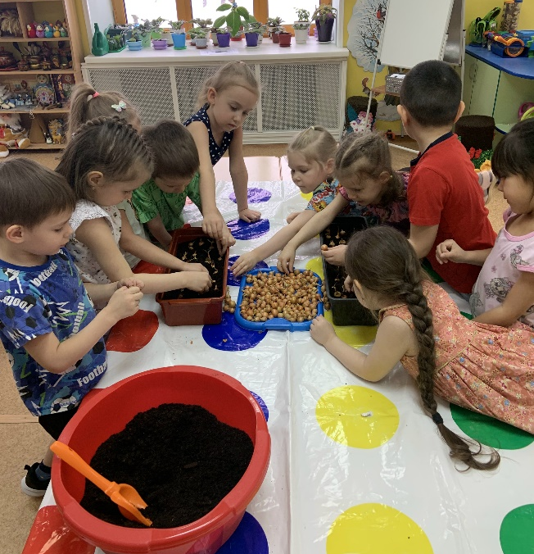
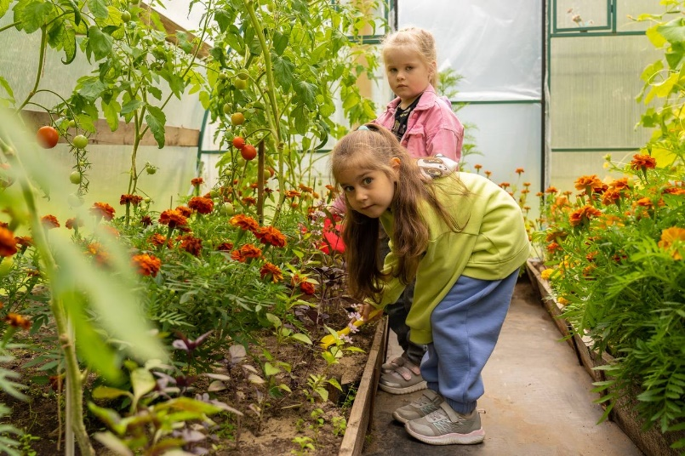
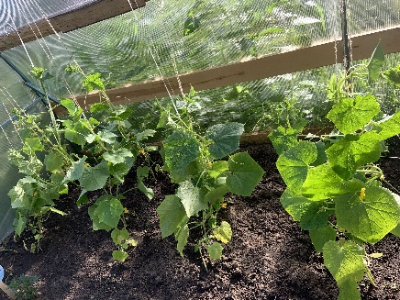
Реализация проекта
«ЭКОСКАЗКА»

Slide 7
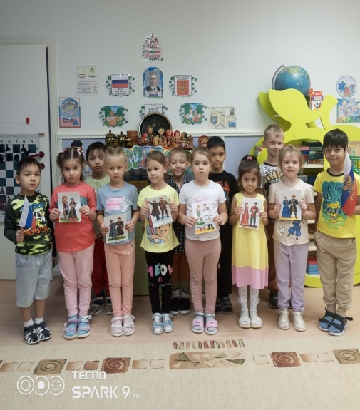
Реализация проекта
«ИСТОРИЯ ДЛЯ ДОШКОЛЯТ»
Тип проекта: познавательно-исследовательский
Участники проекта: дети 5-6 лет, родители, педагоги группы.
Срок реализации проекта: 1 учебный год (сентябрь – май).
Формы работы: беседы, занятия, рассматривание семейных альбомов, иллюстраций, выставки детских работ по теме проекта, заучивание стихов, пословиц, поговорок про семью, творческая речевая деятельность, утренники, развлечения; дидактические и сюжетно-ролевые игры.
Продукты проекта: тематические альбомы «Там, где я живу, красиво», красная книга Югры», «Моя любимая столица», «Родина -Мать», «Музей-панорама Сталинградская битва», изготовление генеалогического древа семьи
Цель проекта: формирование нравственно-патриотического отношения к семье, городу, стране у детей 5-6 лет.
Задачи проекта:
Расширение представлений о городах России; знакомство детей с символами государства (герб, флаг, гимн);
Развитие чувства ответственности и гордости за достижения страны;
Развитие интереса к русским традициям, обычаям, промыслам;
Формирование толерантности, чувства уважения к другим народам, их традициям;
формирование нравственно-патриотических чувств посредством ознакомления детей с произведениями пейзажной живописи, народного декоративно-прикладного искусства и архитектуры;
Воспитание любви и привязанности к своей семье, дому, детскому саду, улице, городу через все виды детской деятельности

Slide 8
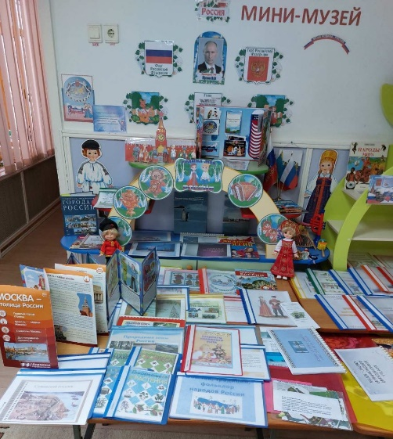
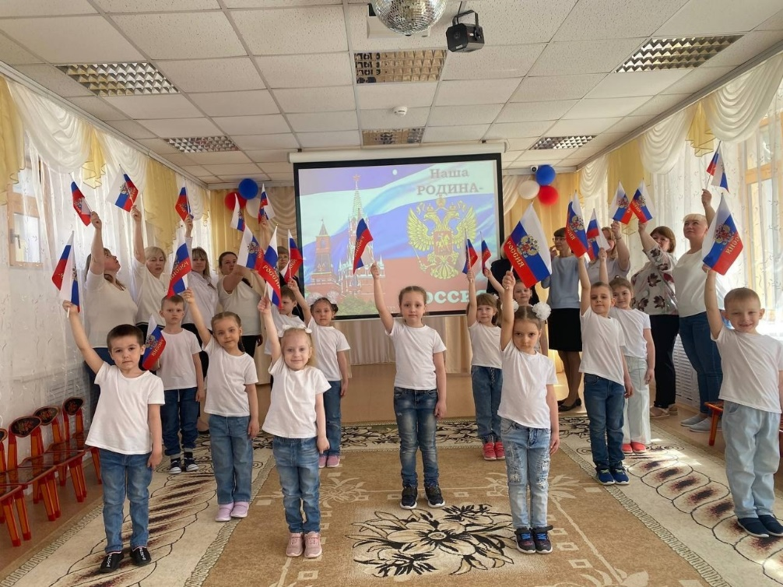
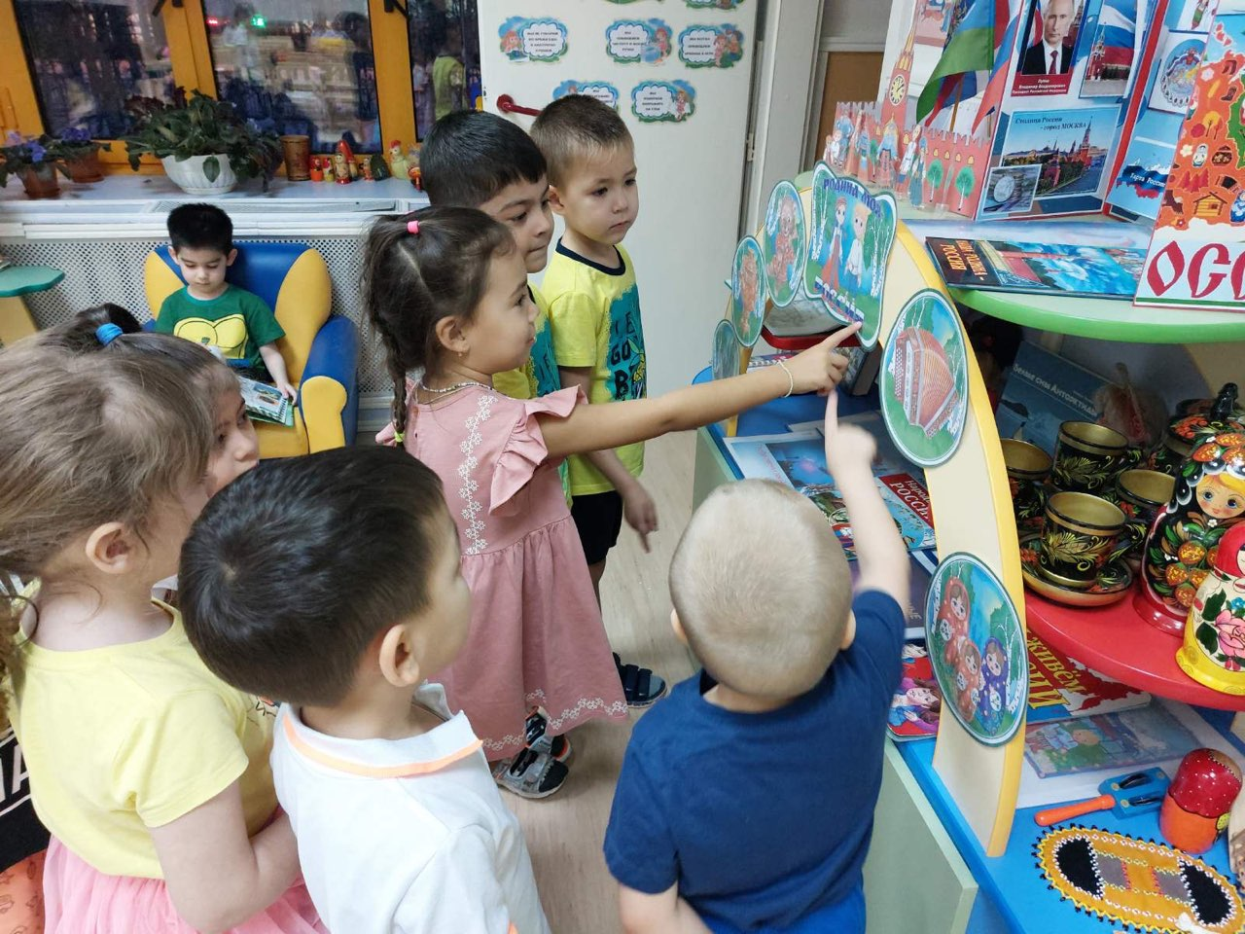
Реализация проекта
«ИСТОРИЯ ДЛЯ ДОШКОЛЯТ»

